Slide 1
04. 조건문과 반복문

Slide 2
조건문
Lab: 어떤 종류의 학생인지 맞히기
반복문
Lab: 구구단 계산기
조건문과 반복문 실습
Lab: 숫자 찾기 게임
Lab: 연속적인 구구단 계산기
Lab: 평균 구하기
코드의 오류를 처리하는 방법

Slide 3
01
조건문

Slide 4
01. 조건문
만약 다음처럼 성적이 나열되어 있을 때, 학점을 부여하는 프로그램은 어떻게 만들 수 있을까?
점수에 따른 학점의 기준을 정한다. ex) 95점 이상 ‘A+’, 60점 미만 ‘F’
기준을 바탕으로 첫 번째 점수를 판단한다. ex) 38점은 60점 미만이므로 ‘F’
다음 점수로 이동하면서 ❷를 반복한다. ex) 37점은 60점 미만이므로 ‘F’
더 이상 판단할 점수가 없을 때 프로그램을 종료한다
어떤 기준으로 결정해야 하는가? → 조건의 설정
언제까지 해야 하는가? → 반복의 설정

Slide 5
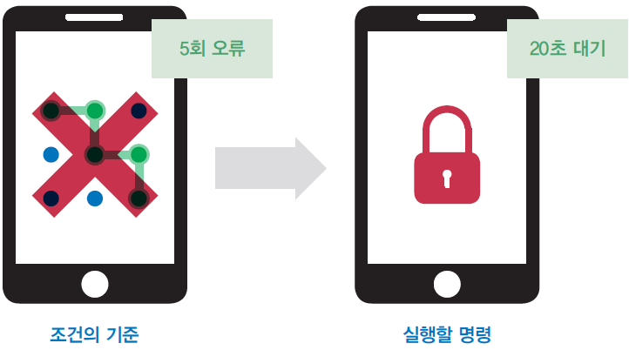
01. 조건문
조건문의 개념
조건문(conditional statement): 조건에 따라 특정 동작을 하도록 하는 프로그래밍 명령어이다.
파이썬에서는 조건문을 사용하기 위해 if, else, elif 등의 명령 키워드를 사용한다.
스마트폰 잠금 해제 패턴이 5회 틀리면, 20초 동안 대기 상태로 만들어라.
[ 조건문의 예시: 스마트폰 잠금 해제 패턴 ]

Slide 6
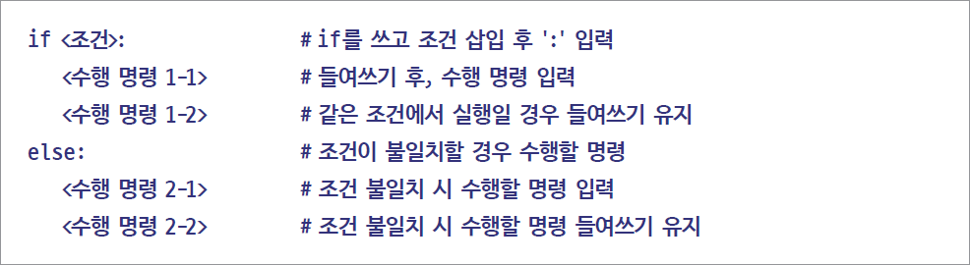
01. 조건문
if -else문
if-else문의 기본 문법은 다음과 같다.
if 뒤에는 참과 거짓을 판단할 수 있는 조건문이 들어가야 하고, 조건문이 끝나면 반드시 콜론(:)을 붙여야 한다.
들여쓰기를 사용하여 해당 조건이 참일 경우 수행할 명령을 작성한다.
if의 조건이 거짓일 경우 else문이 수행된다. else문은 생략해도 상관없다. 만약 조건에 해당하지 않는 경우에 따로 처리해야 한다면 else문을 넣으면 된다.

Slide 7
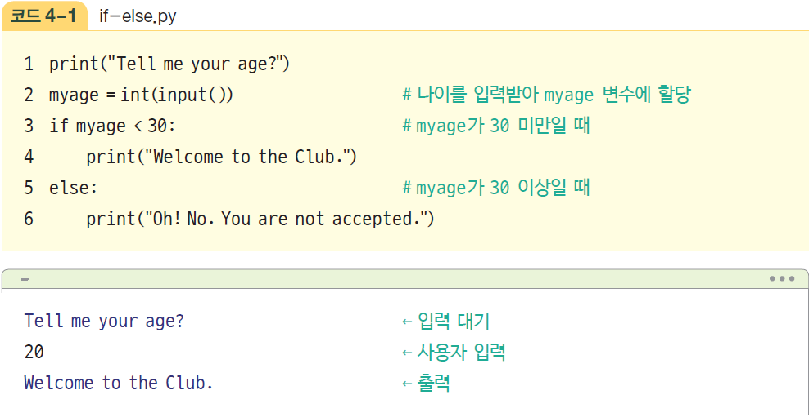
01. 조건문
if -else문

Slide 8
01. 조건문
if -else문 : [코드 4-1] 해석
1~2행 : 먼저 나이를 입력하는 메시지가 나타나면 사용자가 나이를 입력한다.
3~6행 : 만약, 나이가 30세 미만일 경우 클럽에 입장할 수 있다는 메시지를 출력하고, 30세 이상일 경우에는 클럽에 입장할 수 없다는 메시지를 화면에 출력한다. 여기서 핵심은 myage < 30이라는 조건이다. 사용자가 입력한 값은 myage 변수에 정수형으로 바꿔 할당된다. 다음으로 그 값이 30보다 작다는 조건이 True일 때, 즉 myage < 30이 참일 경우 print("Welcome to the Club")이라는 구문이 동작하고, 해당 조건이 False일 때는 else로 묶인 구문이 동작한다.

Slide 9
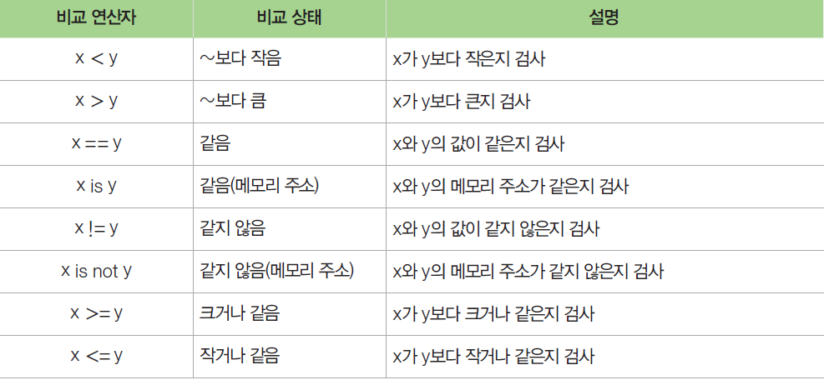
01. 조건문
조건의 판단 : 비교 연산자
비교 연산자(또는 조건 연산자): 어떤 것이 큰지 작은지 같은지를 비교하는 것으로, 그 결과 는 참(True)이나 거짓(False)이 된다.
[ 비교 연산자 ]

Slide 10
01. 조건문
조건의 판단 : 비교 연산자
같음을 의미하는 = 연산자와 비교하여, 할당의 의미로 같음을 표현할 때는 ==과 같은 새로운 연산자를 사용한다.
다음 코드에서 두 값이 모두 같으니 결과는 True이다. 사실 조건문 코드를 볼 때, 언제나 이러한 코드가 True 또는 False로 치환된다고 생각하면 이해하기 쉽다.

Slide 11
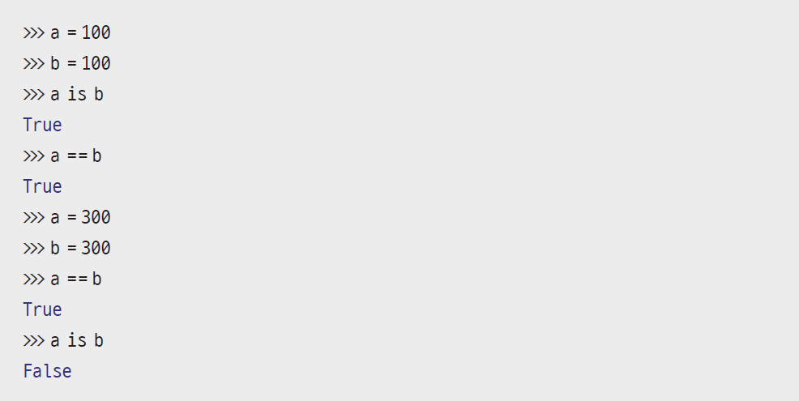
01. 조건문
조건의 판단 : 비교 연산자
Is 연산자는 ==처럼 두 변수가 같음을 비교하지만, ==과 다르게 메모리의 주소를 비교한다.
파이썬은 처음 인터프리터를 시작할 때 –5~256까지 변하지 않는 메모리(정적 메모리) 주소에 값을 할당한다. 그리고 해당 값을 다른 변수가 사용할 때, 그 메모리 주소를 반환한다.
다음 코드에서 a와 b, 둘 다 100일 때는 is와 ==이 모두 같다고 나오지만, 둘 다 300일 경우에는 값만 같고 메모리 주소는 다르다고 나온다. is not도 마찬가지로 사용된다.

Slide 12
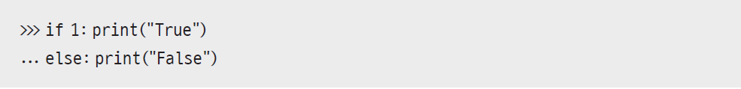
01. 조건문
조건의 판단 : True와 False의 치환
컴퓨터는 기본적으로 이진수만 처리할 수 있으며, True는 1로, False는 0으로 처리한다.
아래 코드를 실행하면 True가 출력된다. 그 이유는 앞서 설명한 것처럼 컴퓨터는 존재하면 True, 존재하지 않으면 False로 처리하기 때문이다.
아래 코드를 실행하면 True가 출력된다. 먼저 3 > 5는 False이고 False는 결국 0으로 치환된다. 그래서 이것을 다시 치환하면 (0) ＜ 10이 되고, 이 값은 참이므로 True가 반환된다.

Slide 13
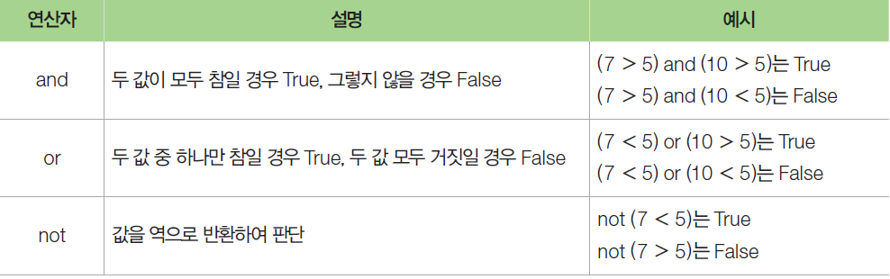
01. 조건문
조건의 판단 : 논리 연산자
논리 연산자는 and · or · not문을 사용해 조건을 확장할 수 있다.
[논리 연산자]

Slide 14
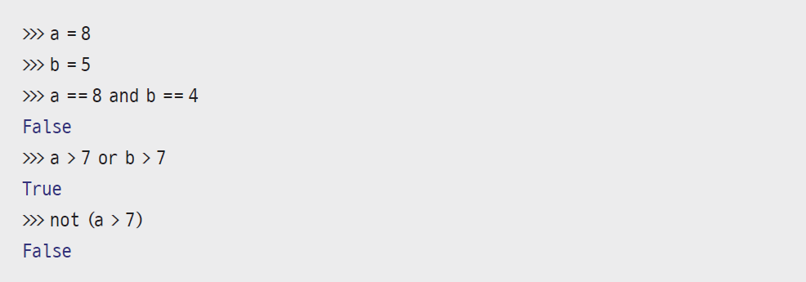
01. 조건문
조건의 판단 : 논리 연산자
and는 둘 다 참이어야 True, or는 둘 중 하나만 참이어도 True, not은 참이면 False이고 거짓이면 True를 출력한다.

Slide 15
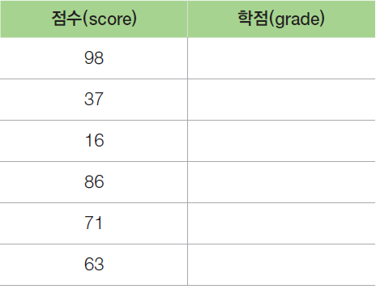
01. 조건문
if-elif-else문
중첩 if문을 간단히 표현하려면 if-elif-else문을 사용한다.
다음 같은 점수판이 있다고 가정하자.
[점수판]

Slide 16
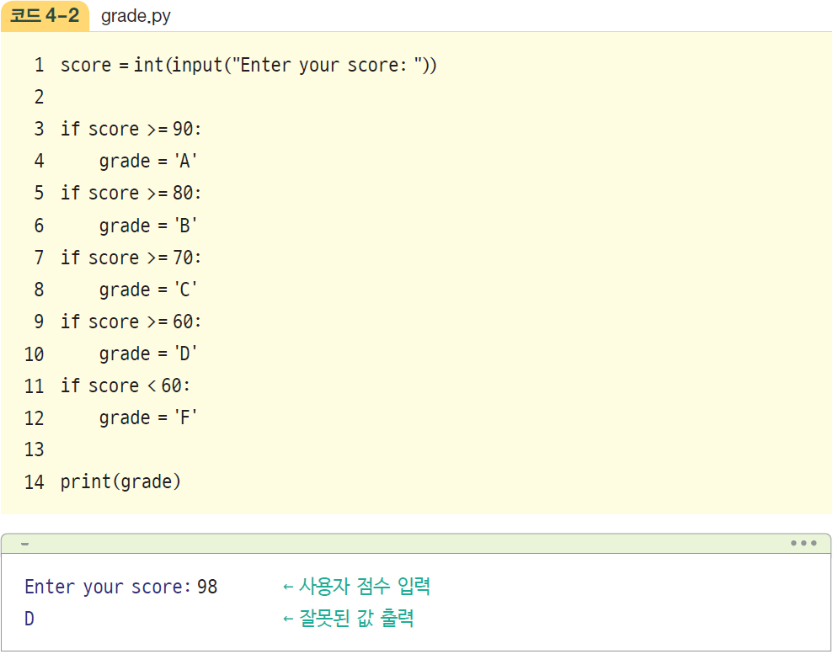
01. 조건문
if-elif-else문
점수에 맞는 학점을 주기 위해 [코드 4-2]와 같이 코드를 입력하면, 어떤 학점으로 계산될까?

Slide 17
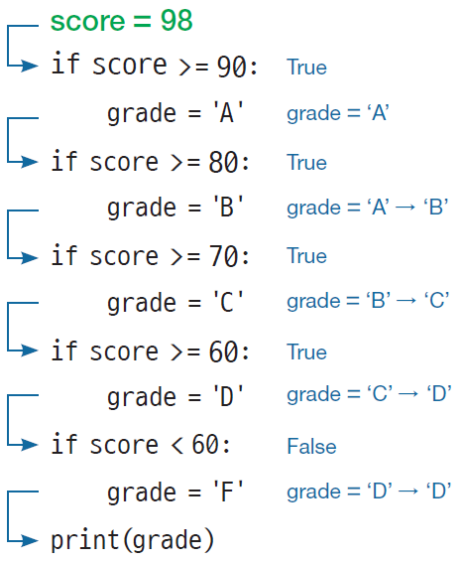
01. 조건문
if-elif-else문
실제 [코드 4-2]를 실행하면 모든 값이 ‘D’나 ‘F’로 나온다.
이유는 바로 다음 그림과 같이 코드가 한 줄씩 차례대로 실행되기 때문이다.
[if문만을 이용한 학점 계산기에 98을 할당했을 때 결과 산출 방식]

Slide 18
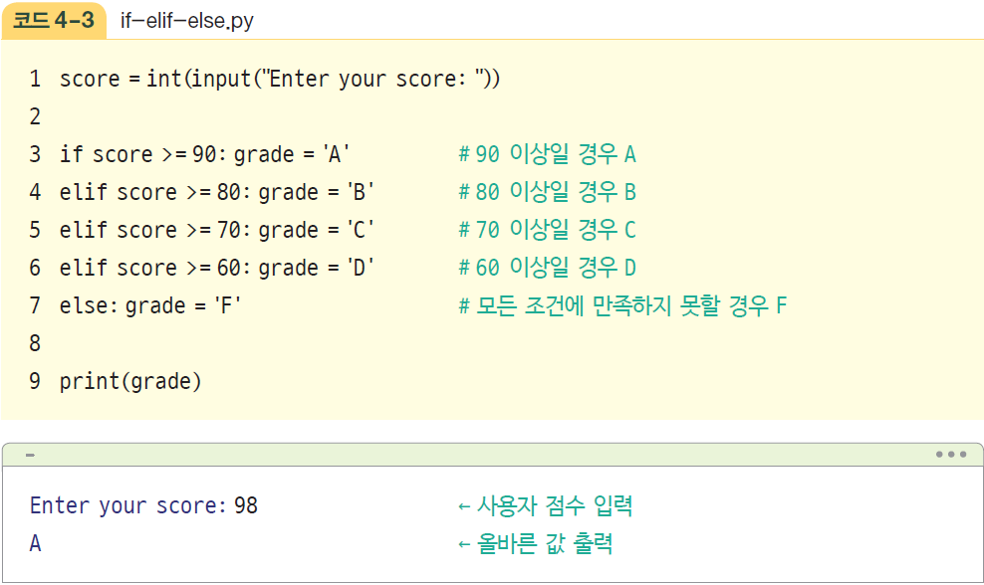
01. 조건문
if-elif-else문
[코드 4-2]의 문제를 해결하기 위해서는 여러 개의 조건을 하나의 if문에서 검토할 수 있도록 elif를 사용한 if-elif-else문으로 작성해야 한다. elif는 else if의 줄임말로, if문과 같은 방법으로 조건문을 표현할 수 있다.

Slide 19
02
Lab: 어떤 종류의 학생인지 맞히기

Slide 20
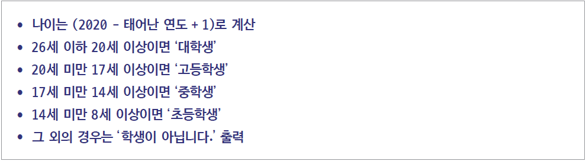
02. Lab: 어떤 종류의 학생인지 맞히기
실습 내용
조건문을 이용하여 ‘어떤 종류의 학생인지 맞히는 프로그램’을 만들어 보자.
이 프로그램을 작성하는 규칙은 다음과 같다.

Slide 21
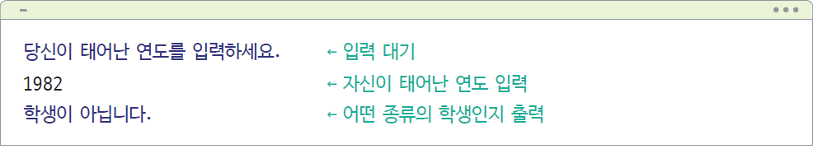
02. Lab: 어떤 종류의 학생인지 맞히기
실행 결과

Slide 22
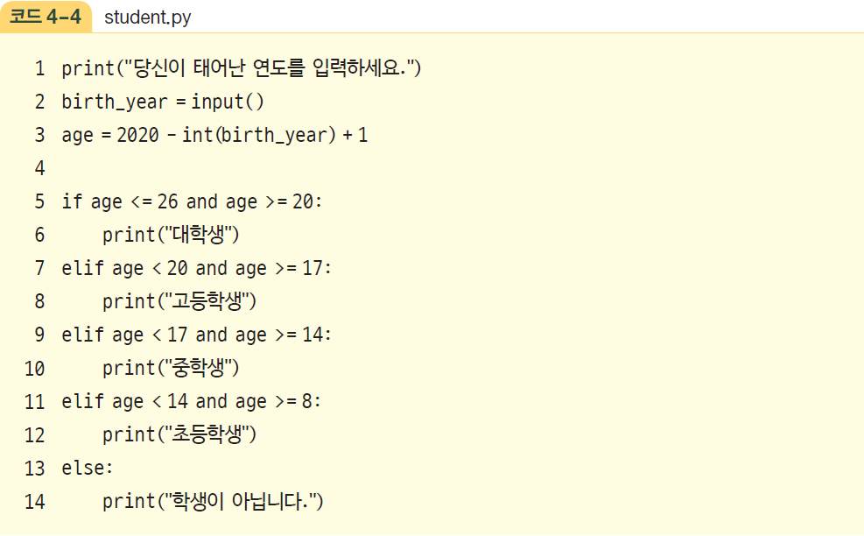
02. Lab: 어떤 종류의 학생인지 맞히기
문제 해결
어떤 종류의 학생인지 맞히는 프로그램의 결과 코드는 [코드 4-4]와 같다.

Slide 23
02. Lab: 어떤 종류의 학생인지 맞히기
문제 해결 : [코드 4-4] 해석
1행 : 처음 프로그램을 실행하면 ‘당신이 태어난 연도를 입력하세요.’를 출력하도록 코딩한것이다.
2행 : 사용자의 입력을 birth_year 변수에 할당하는데, 사용자의 입력은 문자형이므로 계산을 위해 3행에서 int( ) 함수를 사용하여 정수형으로 변경한다.
3행 : 나이를 계산한 후, 이 값을 age에 할당한다. 사용자가 ‘1982’를 입력하면 (2020- 1982 + 1)로 계산하여 결과값 ‘39’를 age 변수에 할당한다. 지금부터 age 변수값이 39라고 가정하고 설명하겠다.
5~12행 : age의 값으로 각각 if문과 elif문을 수행한다. 첫 번째 조건 age <= 26 and age >= 20은 True일까, False일까? 두 가지 조건을 모두 만족해야 하는데 39 ＜= 26과 39＞= 20은 두 번째 조건만 True이므로 and 구문에 의해 전체는 False로 변환된다. 첫 번째조건이 False이므로 다음 조건을 비교한다.

Slide 24

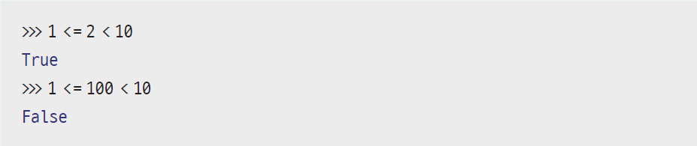
02. Lab: 어떤 종류의 학생인지 맞히기
논리 연산자 없이 비교 연산자를 사용할 경우
이 코드가 순서대로 실행되면 먼저 1 ＜= 100을 해석하니 True로 반환되고, True는 1과 같으므로 1 ＜ 10도 True로 반환되어야 한다. 하지만 파이썬에서는 False가 나온다.
파이썬은 사람에게 친숙하게 프로그래밍을 하겠다는 철학을 가지고 있으므로 이러한 처리가 가능하도록 지원한다. 사람처럼 그냥 조건을 작성하면 파이썬 인터프리터가 다 해결해 준다. 문제는 다른 언어들이 지원해 주지 않을경우가 있으므로, 이렇게 적어 주는 것은 좋은 코드가 아니라는 걸 기억해야 한다.

Slide 25
03
반복문

Slide 26
03. 반복문
반복문의 개념
반복문(loop) : 말 그대로 문장을 반복해 만드는 것으로, 정해진 동작을 반복적으로 수행할 때 내리는 명령어이다.
반복문은 모든 프로그램에서 핵심적으로 사용된다. 반복문은 반복 시작 조건, 종료 조건, 수행 명령으로 구성되어 있으며, 들여쓰기와 블록(block)으로 구분한다. 파이썬의 반복문은 for와 while 등의 명령 키워드를 사용한다.

Slide 27
03. 반복문
for문
for문: 기본적인 반복문으로, 반복 범위를 지정하여 반복을 수행한다.
for문으로 반복문을 만들 때는 먼저 for를 입력하고 반복되는 범위를 지정해야 한다.
범위를 지정하는 방법에는 두 가지가 있다. 첫 번째 방법은 [코드 4-5]와 같이 리스트를 사용하는 것이다. 두 번째 방법은 [코드 4-6]과 같이 변수 자체를 출력하는 방법이다.

Slide 28
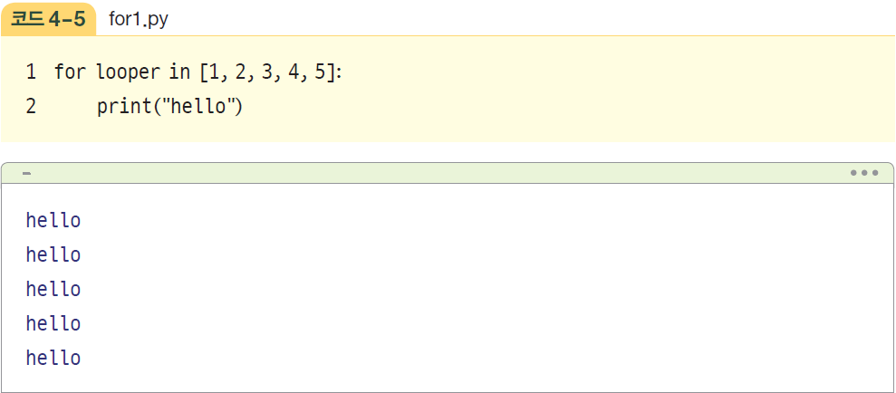
03. 반복문
for문
리스트를 사용해서 반복되는 범위를 지정하는 방법

Slide 29
03. 반복문
for문 : [코드 4-5] 해석
리스트를 사용해서 반복되는 범위를 지정하는 방법
[코드 4-5]에서는 [1, 2, 3, 4, 5]라는 리스트를 사용하였다.
이 리스트에 있는 각각의 값을 하나씩 가져와 looper라는 변수에 할당하는데, 한 번 할당할 때마다 그 아래쪽에는 들여쓰기한 명령문 구문 print("hello")를 실행한다.
최종적으로 [1, 2, 3, 4, 5]에서 값을 모두 한 번씩 수행하므로, 총 다섯 번의 반복이 일어나 ‘hello’가 다섯 번 출력된다.

Slide 30
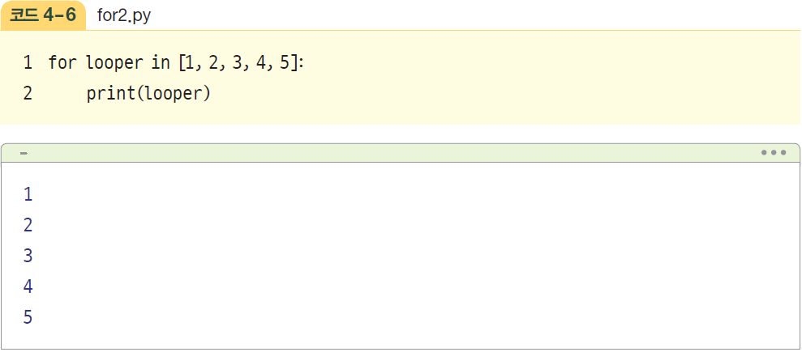
03. 반복문
for문
변수 자체를 출력하여 반복되는 범위를 지정하는 방법

Slide 31
03. 반복문
for문 : [코드 4-6] 해석
변수 자체를 출력하여 반복되는 범위를 지정하는 방법
리스트 [1, 2, 3, 4, 5]의 각각의 값이 한 번 반복문을 돌 때마다 looper 변수에 할당되어 그 값들이 화면에 출력된다.

Slide 32
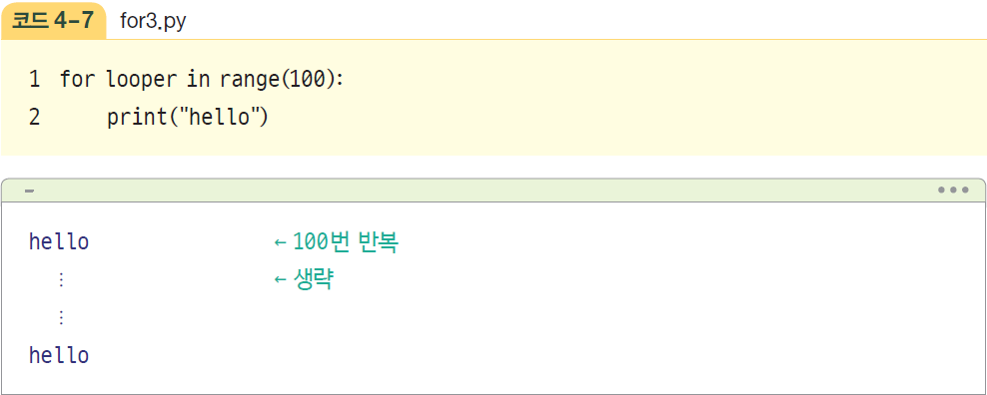
03. 반복문
for문
만약 100번 반복해야 한다면 코드를 어떻게 작성해야 할까? 리스트를 가지고 1부터 100까지 모든 값을 적기에는 너무 오래 걸린다. 이럴 때는 ‘range’라는 키워드를 사용한다.

Slide 33
03. 반복문
for문 : [코드 4-7] 해석
range 문법의 기본 구조
range는 마지막 번호의 마지막 숫자 바로 앞까지 리스트를 만든다. 즉, range(1, 5)라고 하면 [1, 2, 3, 4]의 리스트를 만들고, range(0, 5)라고 하면 [0, 1, 2, 3, 4]의 리스트를 만든다.
앞의 시작 번호와 증가값은 생략할 수 있으며, 생략했을 경우 초깃값으로 시작 번호는 0을,증가값은 1을 입력한다.

Slide 34
03. 반복문
반복문에서 알아두면 좋은 상식
반복문의 변수는 대부분 i, j, k로 지정한다. 이것은 수학에서 변수를 x, y, z로 정하는 것과 비슷한 프로그래밍 관례이다.
반복문은 대부분 0부터 반복을 시작한다. 이것도 일종의 관례이다. 하지만 비주얼 베이직(Visual Basic)처럼 1부터 시작하는 언어도 있다. 프로그래밍 언어는 아주 오래전부터 발전했으며, 초기의 컴퓨터들은 메모리가 매우 작아 하나라도 작은 수부터 저장하는 것이 용이하였다. 그래서 0부터 시작하는 이진수의 특징 때문에 대부분 언어가 0부터 인덱스를 시작한다.
반복문을 잘못 작성하면 무한 루프라고 하는 오류가 발생할 수 있다. 무한 루프는 반복 명령이 끝나지 않는 프로그램 오류로, CPU와 메모리 등 컴퓨터의 리소스를 과다하게 점유하여 다른 프로그램에도 영향을 미친다.

Slide 35
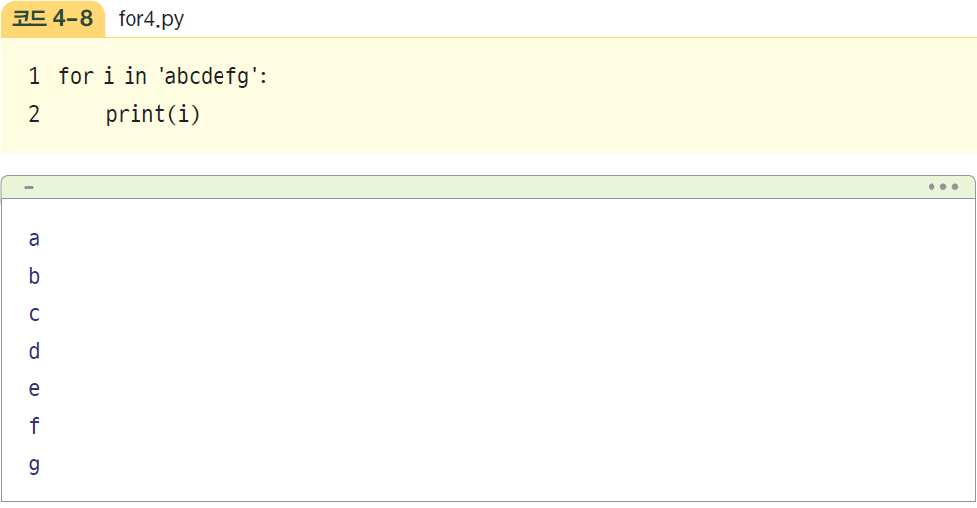
03. 반복문
for문
문자열도 리스트와 같은 연속적인 데이터를 표현하므로 각 문자를 변수 i에 할당하여 화면에 출력한다.

Slide 36
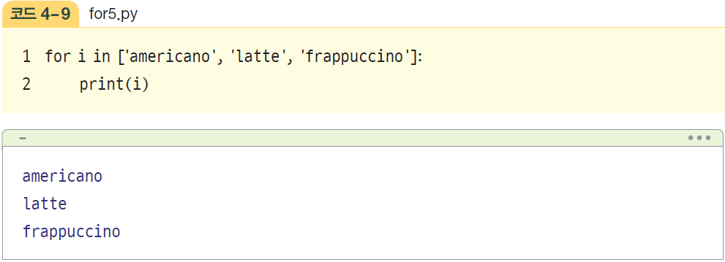
03. 반복문
for문
숫자를 화면에 출력하듯이 문자열로 이루어진 리스트의 값들도 사용할 수 있다.

Slide 37
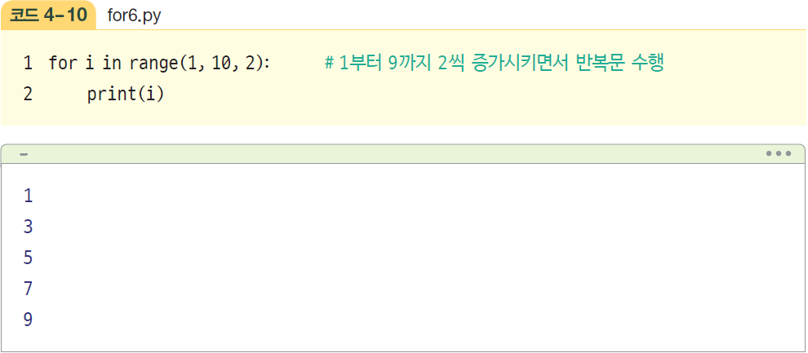
03. 반복문
for문
range 구문을 이용하여 1부터 9까지 2씩 증가시키는 for문을 [코드 4-10]에서 확인해 보자.

Slide 38
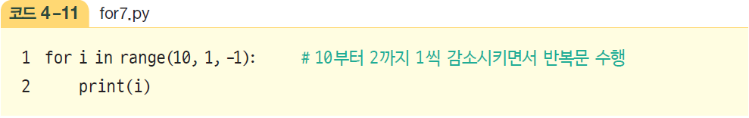
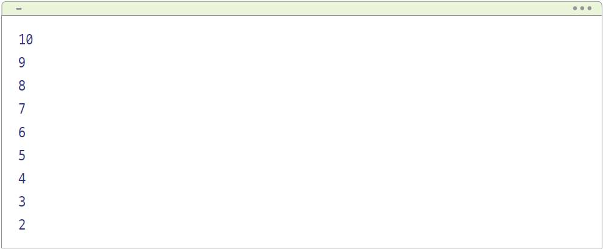
03. 반복문
for문
range 구문을 사용하여 10부터 2까지 1씩 감소시키는 반복문은 [코드 4-11]과 같다.

Slide 39
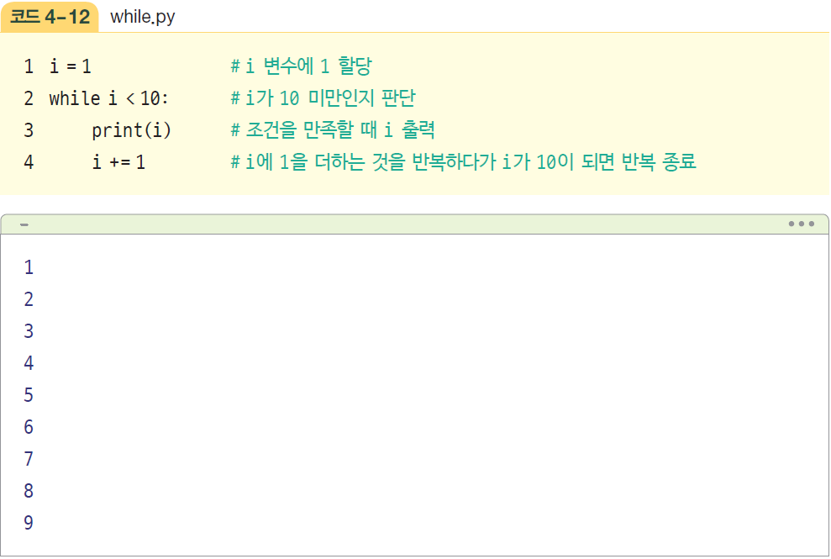
03. 반복문
while문
while문 : 어떤 조건이 만족하는 동안 명령 블록을 수행하고, 해당 조건이 거짓일 경우 반복 명령문을 더는 수행하지 않는 구문이다.

Slide 40
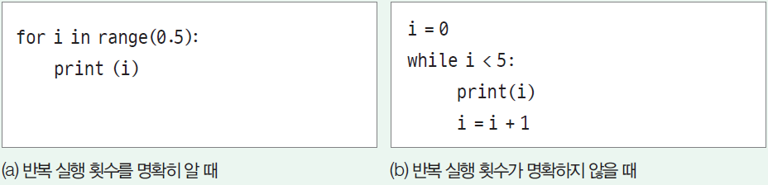
03. 반복문
for문과 while문 상호 변환 가능
for문과 while문은 기본적으로 유사하며, 서로 변환이 가능하다. 하지만 두 구문의 쓰임에는 차이가 있다. For문은 일반적으로 반복 횟수를 정확하게 알고 있고, 반복 횟수가 변하지 않을 때 사용한다. 반면, while문은 반복 실행 횟수가 명확하지 않고 어떤 조건을 만족하면 프로그램을 종료하고자 할 때 사용한다.
예를 들어, 학생들의 성적을 채점하는 프로그램을 작성한다고 하자. 이미 학생이 총 몇 명인지 명확하게 알고 있으므로 for문을 사용하는 것이 좋다. 하지만 가위바위보를 한다고 가정했을 때 ‘이기면 종료하라.’라는 조건을 주면 언제 이길지 모르므로 while문을 사용하는 것이 낫다.
[for문과 while문 상호 변환]

Slide 41
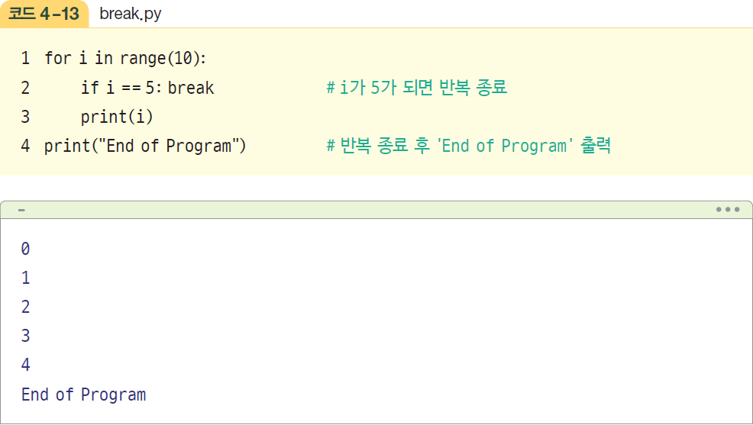
03. 반복문
반복문의 제어 : break문
break문 : 반복문에서 논리적으로 반복을 종료하는 방법이다.

Slide 42
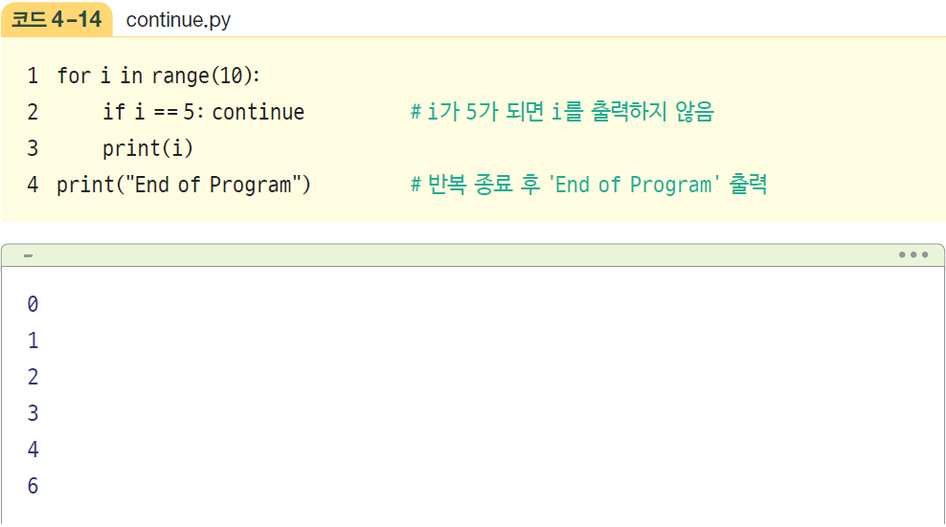
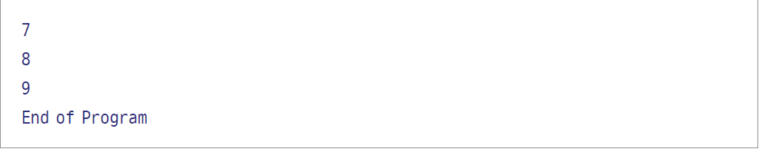
03. 반복문
반복문의 제어 : continue문
continue문 : 특정 조건에서 남은 명령을 건너뛰고 다음 반복문을 수행한다.

Slide 43
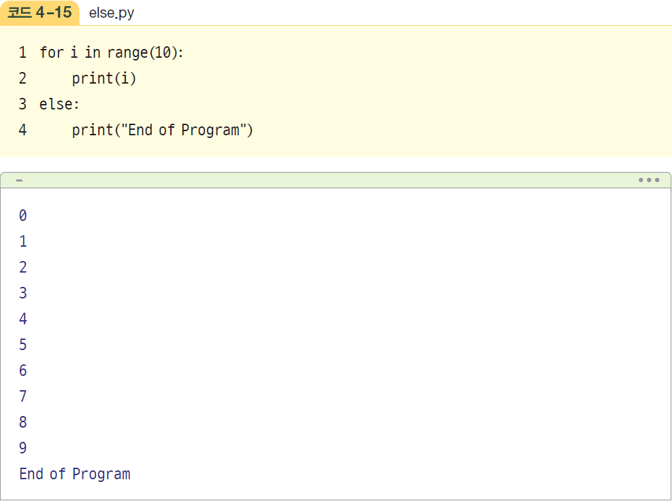
03. 반복문
반복문의 제어 : else문
else문 : 어떤 조건이 완전히 끝났을 때 한 번 더 실행해 주는 역할을 한다.

Slide 44
03. 반복문
반복문을 제어하는 구문의 사용
개인적으로 위 제어 구문들은 되도록 사용하지 않는 것을 권한다. 특히 긴 코드를 작성할 때, 중간에 break문이나 continue문이 있다면 의도치 않게 코드가 오작동할 수도 있다. 특히 많은 사람과 함께 코딩할 때는 이러한 코드들로 인해 예측하지 못한 작동을 할 수도 있으니 주의해야 한다.

Slide 45
04
Lab: 구구단 계산기

Slide 46
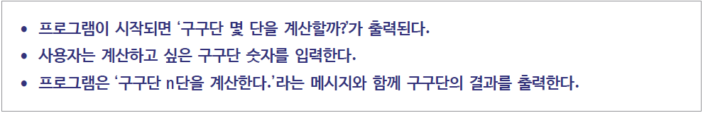
04. Lab: 구구단 계산기
실습 내용
이번 Lab에서는 앞에서 배운 반복문을 이용하여 구구단 계산기를 만들어 보자.
구구단 계산기의 규칙은 다음과 같다.

Slide 47
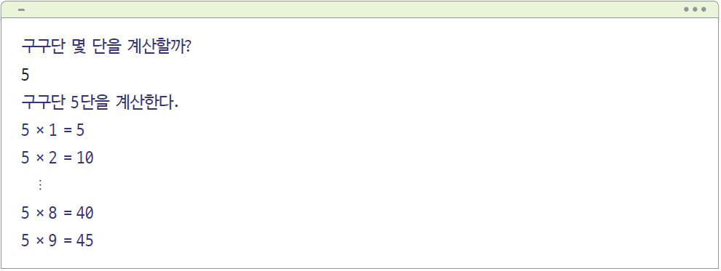
04. Lab: 구구단 계산기
실행 결과

Slide 48
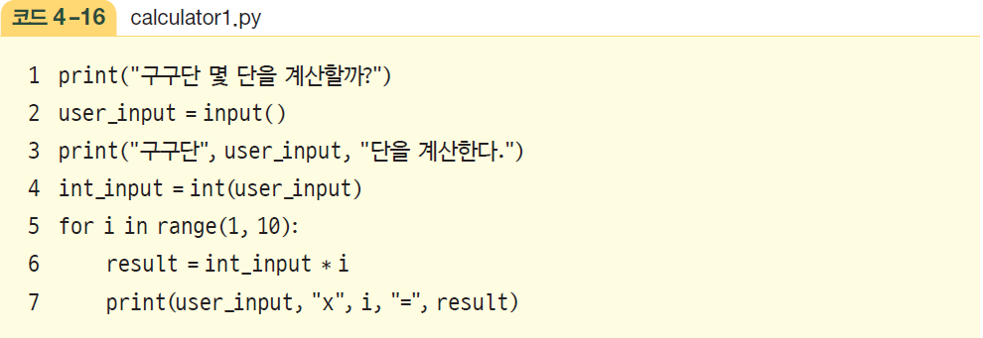
04. Lab: 구구단 계산기
문제 해결

Slide 49
04. Lab: 구구단 계산기
문제 해결 : [코드 4-16] 해석
1행 : 처음 프로그램을 실행하면 print( ) 함수를 사용하여 ‘구구단 몇 단을 계산할까?’를 출력할 수 있도록 코딩한다.
2행 : 사용자가 입력한 값을 user_input 변수에 할당한다.
3행 : user_input 변수를 이용하여 화면에 구구단을 계산한다는 메시지를 출력한다.
4행 : 아직 user_input 변수가 문자열 변수이므로 int( ) 함수를 사용하여 정수형으로 변환한다.
5~7행 : 입력된 숫자와 1부터 9까지 숫자의 곱을 반복문으로 표현한다. 따라서range(1, 10)을 이용하여 1부터 9까지의 숫자를 i에 할당한다. 이 값들은 모두 사용자가 입력한 값의 정수형 변환값인 int_input과 곱하여 result 변수에 할당된다. 마지막으로 print( )함수에 의해 값이 출력된다.

Slide 50
05
조건문과 반복문 실습

Slide 51
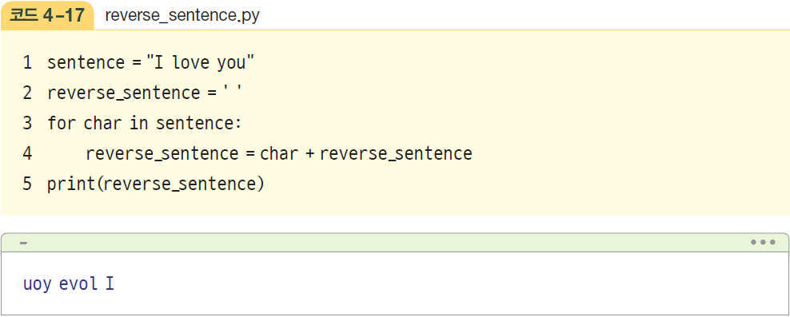
05. 조건문과 반복문 실습
문자열 역순 출력
reverse_sentence : 입력된 문자열을 역순으로 출력하는 변수이다.

Slide 52
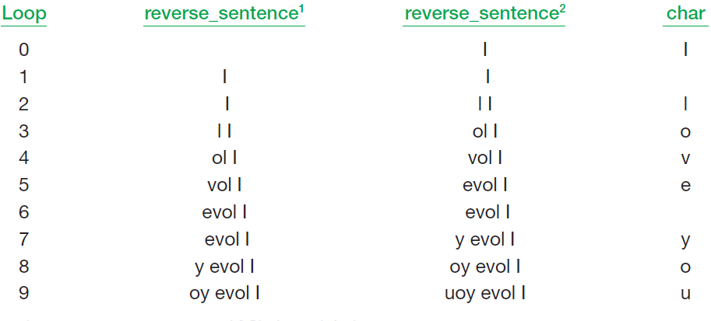
05. 조건문과 반복문 실습
문자열 역순 출력
reverse_sentence1은 4행의 reverse_sentence = char + reverse_sentence 중 오른쪽에 있는 값을 뜻하며, reverse_sentence2는 char와 reverse_sentence1이 합쳐진 왼쪽에 있는 reverse_sentence를 의미한다.
[reverse_sentence를 사용한 반복문의 순서]

Slide 53
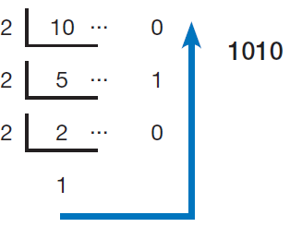
05. 조건문과 반복문 실습
십진수를 이진수로 변환
십진수 숫자를 2로 계속 나눈 후, 그 나머지를 역순으로 취하면 이진수가 된다.
[십진수를 이진수로 변환하는 방법]

Slide 54
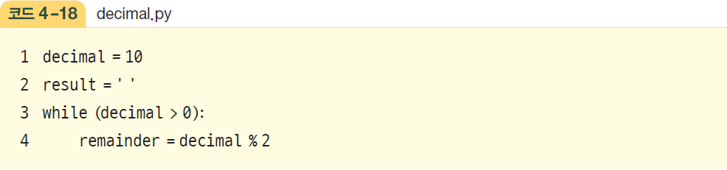
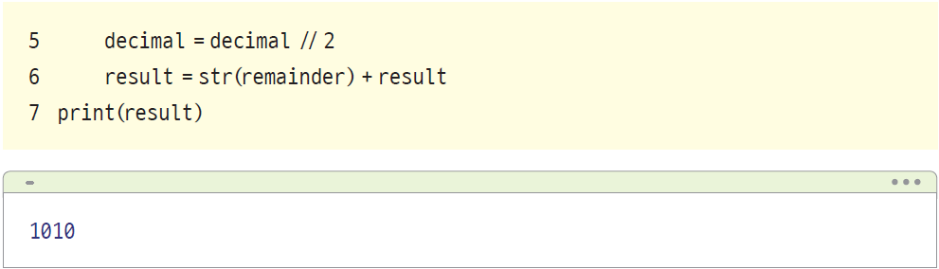
05. 조건문과 반복문 실습
십진수를 이진수로 변환
십진수를 이진수로 변환하는 코드

Slide 55
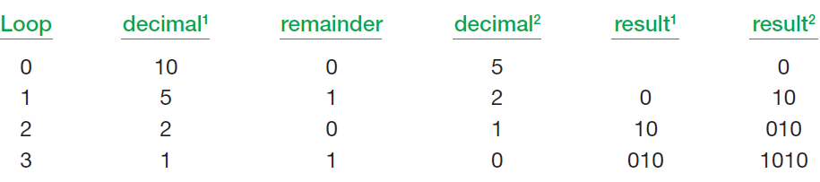
05. 조건문과 반복문 실습
십진수를 이진수로 변환 : [코드 4-18] 해석
4행 : remainder = decimal % 2 코드는 나머지를 구해 remainder 변수에 저장하는 역할을 한다.
5행 : decimal = decimal // 2 코드는 현재의 십진수를 2로 나눈 몫을 다시 decimal 변수에 저장한다.
6행 : 값의 역순을 result 변수에 저장하는 result = str(remainder) + result 코드를 사용한다. 반복문이 진행될 때마다 진행되는 변수의 변화는 아래와 같다.
[반복문이 진행될 때마다 진행되는 변수의 변화]

Slide 56
06
Lab: 숫자 찾기 게임

Slide 57
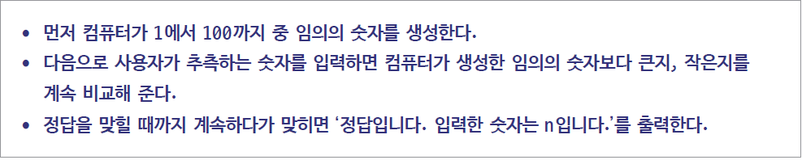
06. Lab: 숫자 찾기 게임
실습 내용
이번 Lab에서는 지금까지 배운 반복문과 조건문을 토대로 숫자 찾기 게임 프로그램을 만들어 보자.
이 프로그램의 규칙은 다음과 같다.

Slide 58
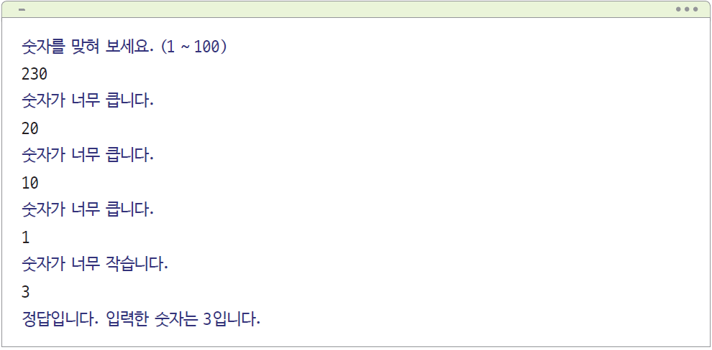
06. Lab: 숫자 찾기 게임
실행 결과

Slide 59
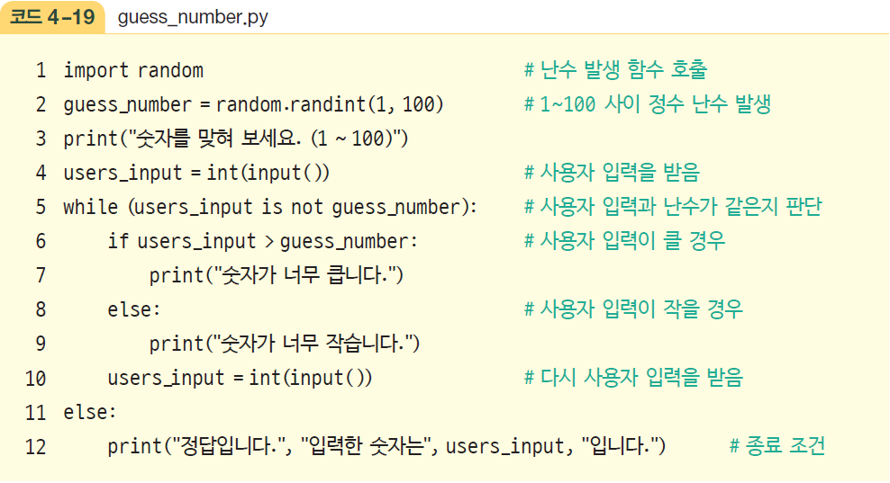
06. Lab: 숫자 찾기 게임
문제 해결

Slide 60
06. Lab: 숫자 찾기 게임
문제 해결 : [코드 4-19] 해석
1행 : 난수를 생성하기 위해 random 모듈을 사용한다.
2행 : random 모듈 안에는 randint( )라는 함수가 있다. randint(1, 100)은 1에서 100까지의 임의의 random 숫자를 생성하라는 뜻이다. 이 구문을 사용해 임의의 숫자를 guess_number 변수에 할당한다.
3행 : 사용자가 숫자를 입력할 수 있도록 print( ) 함수를 사용하였다.
4행 : 입력된 숫자가 정수형으로 변환되어 user_input 변수에 저장된다.
5~10행 : user가 입력한 user_input값과 컴퓨터가 만든 guess_number가 같지 않을 동안, 즉 users_input is not guess_number 조건이 만족하는 동안 while문은 계속 작동한다. while문은 if문을 사용해 숫자가 크면 ‘숫자가 너무 큽니다.’, 숫자가 작으면 ‘숫자가 너무 작습니다.’를 출력한다. 한 번의 반복문이 진행된 후 계속 반복되면서 사용자에게 다시 입력을 받아 계속 비교한다.
11~12행 : user_input과 guess_number가 같아지면 반복문을 빠져나와 ‘정답입니다.’를 출력한다.

Slide 61
07
Lab: 연속적인 구구단 계산기

Slide 62
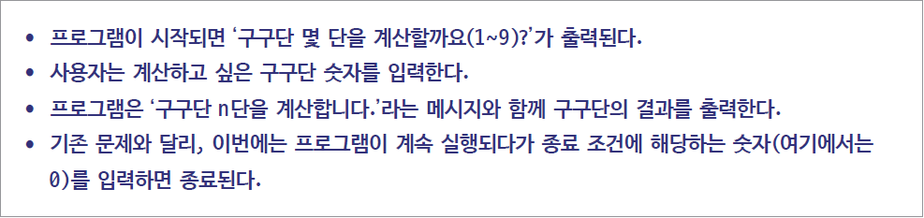
07. Lab: 연속적인 구구단 계산기
실습 내용
지금까지 배운 반복문과 조건문을 토대로 연속적인 구구단 계산기 프로그램을 만들어 보자.
이 프로그램의 규칙은 다음과 같다.

Slide 63
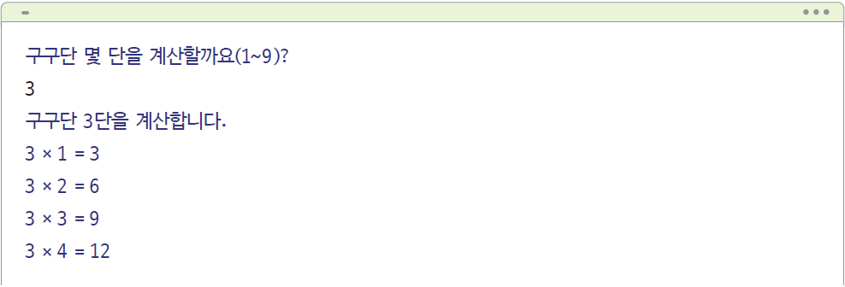
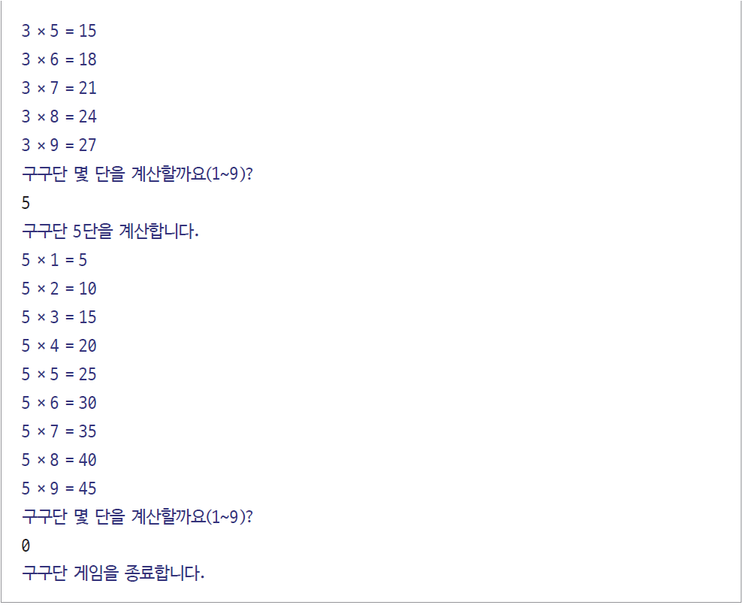
07. Lab: 연속적인 구구단 계산기
실행 결과

Slide 64
07. Lab: 연속적인 구구단 계산기
실행 결과

Slide 65
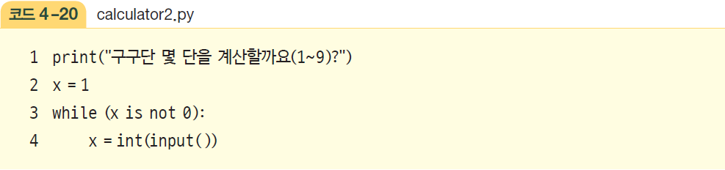
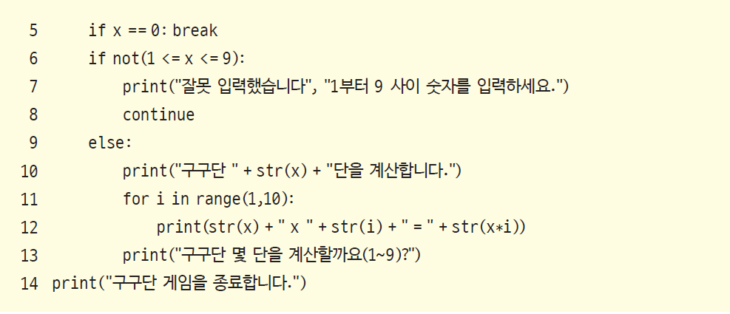
07. Lab: 연속적인 구구단 계산기
문제 해결

Slide 66
07. Lab: 연속적인 구구단 계산기
문제 해결 : [코드 4-20] 해석
1행 : 화면에 사용자가 숫자를 입력할 수 있도록 안내 메시지를 출력하는 코딩을 하였다.
2행 : while문을 시작하기 전에 x = 1이라는 코드를 넣고 시작하는데, 이것은 while문을 시작할 때 초기화하는 과정으로 이해하면 된다. while문이 무조건 한 번은 실행되어야 하므로 while문에 들어가는 조건 (x is not 0)을 만족할 수 있도록 x에 1을 할당하는 것이다.
3행에서부터 while 반복문을 실행한다. 사용자에게 입력값을 받아 그 값을 x에 할당하면서 프로그램이 시작된다. x의 입력값에 따라 3가지 조건의 프로그램이 실행된다.
첫 번째 조건인 x에 0이 할당됐을 때, 프로그램은 종료된다. 5행의 코드에서 보듯이 break문을 호출하여 while문을 빠져나가 14행의 print( ) 함수를 통해 “구구단 게임을 종료합니다.” 를 화면에 출력한다.
6~8행 : 두 번째 조건인 x가 1에서 9 사이의 숫자가 아닌 경우이다. 조건문으로는 if not(1 <= x <= 9):으로 표현한다. 해당 조건문에 만족하면 화면에 입력이 잘못됐다고 출력된 후 continue문이 while문의 처음으로 이동시킨다.
9~13행 : 마지막으로 위 두 조건을 모두 만족하지 않았을 때, 즉 1에서 9 사이의 숫자가 제대로 입력되었을 때 for문을 이용하여 화면에 입력된 숫자의 구구단 결과가 출력된다.
이렇게 반복문 안에 반복문이 있는 구조를 중첩 반복문(nested loop)이라고 한다.

Slide 67
08
Lab: 평균 구하기

Slide 68
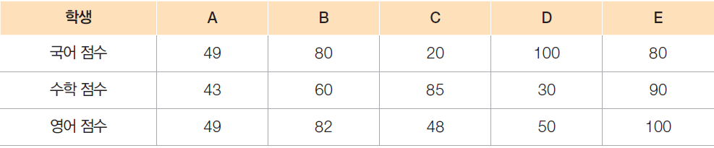
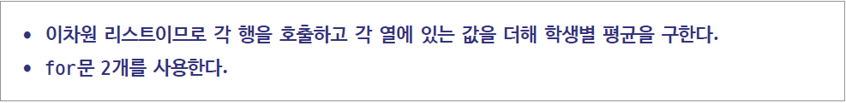
08. Lab: 평균 구하기
실습 내용
이번 Lab에서는 지금까지 배운 반복문과 조건문을 토대로 연속적인 평균 구하기 프로그램을 만들어 보자.
이 프로
그램의 규칙은 다음과 같다.

Slide 69
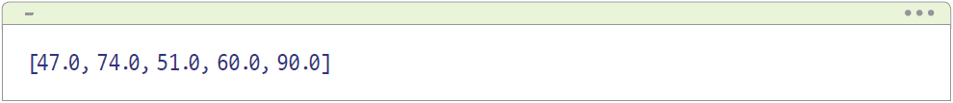
08. Lab: 평균 구하기
실행 결과

Slide 70

08. Lab: 평균 구하기
문제 해결

Slide 71
08. Lab: 평균 구하기
문제 해결
1~3행 : 과목별 점수의 리스트를 생성한다. 국어 점수는 kor_score, 수학 점수는math_score, 영어 점수는 eng_score에 리스트화한다.
4행 : midterm_score에 과목별 점수인 kor_score, math_score, eng_score의 리스트를 생성한다.
6행 : 학생별로 평균을 구해야 하므로 각 값을 저장할 수 있는 공간인s tudent_score 리스트를 생성하고, 0으로 초기화한다.
7행~12행 : 2개의 for문을 돌려 midterm_score에 있는 과목별 점수를 추출한다. 여기서 i는 i번째 학생을 의미하는 변수로, 10행의 student_score[i] += score 코드를 통해 해당과목 점수를 기존 student_score[i]에 계속 추가한다.
13행~16행 : else문으로 반복문이 모두 끝나면 3으로 나누어 개인별 성적을 출력한다. 이때 student_average = [a/3, b/3, c/3, d/3, e/3]은 개인별 총합을 3으로 나누고 학생별 평균을 student_average 변수에 저장한다. 마지막으로 16행에서 학생별 평균을 출력할 수 있도록 코딩한다.

Slide 72

08. Lab: 평균 구하기
문제 해결
[student_score[i]]

Slide 73
09
코드의 오류를 처리하는 방법

Slide 74
09. 코드의 오류를 처리하는 방법
버그와 디버그
버그(bug) : 프로그래밍에서의 오류
디버그(debug) : 오류를 수정하는 과정
디버깅(debugging) : 코드에서 오류를 만났을 때, 프로그램의 잘못을 찾아내고 고치는 것

Slide 75
09. 코드의 오류를 처리하는 방법
오류의 종류와 해결 방법 : 문법적 오류
문법적 오류는 코딩했을 때, 인터프리터가 해석을 못 해 코드 자체를 실행시키지 못하는 오류이다. 문법적 오류는 비교적 쉬운 유형의 오류이며, 대표적으로 들여쓰기 오류와 오탈자로 인한 오류가 있다.

Slide 76


09. 코드의 오류를 처리하는 방법
오류의 종류와 해결 방법 : 문법적 오류
들여쓰기 오류(indentation error)
[들여쓰기 오류 메시지]

Slide 77
09. 코드의 오류를 처리하는 방법
들여쓰기 오류가 발생하는 이유
<Space> 키나 <Tab> 키로 들여쓰기를 하면 들여쓰기 오류가 자주 발생한다. 초기 파이썬으로 코딩할 때는 들여쓰기를 4 스페이스(4 space)로 하는 사람과 <Tab> 키로 하는 사람이 각각 따로 있어 함께 코딩하면 많은 문제가 발생하였다. 하지만 최근에는 이러한 문제가 많이 줄었다

Slide 78


09. 코드의 오류를 처리하는 방법
오류의 종류와 해결 방법 : 문법적 오류
오탈자로 인한 오류
[오탈자로 인한 오류 메시지]

Slide 79
09. 코드의 오류를 처리하는 방법
오류의 종류와 해결 방법 : 논리적 오류
프로그램을 작성하다 보면 코드를 제대로 작성했다고 생각했음에도, 원하는 결과가 나오지 않는 경우가 종종 있다.
논리적 오류를 해결하는 방법은 다양한데, 당장 쉽게 사용할 수 있는 방법은 확인이 필요한변수들에 print( ) 함수를 사용하여 값을 확인하는 것이다.

Slide 80

09. 코드의 오류를 처리하는 방법
오류의 종류와 해결 방법
사다리꼴 넓이를 구하는 프로그램을 작성하면서, 이 논리적 오류를 해결하는 연습을 해 보자.
[사다리꼴의 넓이 구하기]

Slide 81

09. 코드의 오류를 처리하는 방법
오류의 종류와 해결 방법
사다리꼴의 넓이를 구하는 공식은 ‘{(밑변+윗변)/2} * 높이’이다. 이 수식에 있는 각각의 과정을 하나씩 함수로 만들어 변환하는 연습을 할 것이다. 첫 번째는 두 변수를 더하는 addition( ) 함수, 두 번째는 두 값을 곱하는 multiplication( ) 함수, 세 번째는 2로 나누는 divided( ) 함수이다.

Slide 82


09. 코드의 오류를 처리하는 방법
오류의 종류와 해결 방법
함수가 잘 작동하는지 확인하는 방법 : 파이썬 셸에서 실행하기

Slide 83

09. 코드의 오류를 처리하는 방법
오류의 종류와 해결 방법
함수가 잘 작동하는지 확인하는 방법 : 파일에서 체크할 수 있도록 if _name_ == "_main_":을 써 주는 구조로, if 문 안에 테스트할 코드를 작성하기

Slide 84

09. 코드의 오류를 처리하는 방법
오류의 종류와 해결 방법
if __name__ == '__main__'을 넣는 가장 큰 이유는 해당 파일을 파이썬 셸에서 불러올import 때 함수 안에 들어 있지 않은 코드들이 작동되지 않게 하기 위해서이다. 만약 해당 구문 없이 print( ) 함수로 구문을 작성한다면, 해당 파일을 파이썬 셸에서 호출할 때 그 구문이 화면에 출력되는 것을 확인할 수 있다.
따라서 어떤 것을 테스트하기 위해서는 반드시 if __name__ == '__main__' 안에 코드를 넣는 것이 좋다.

Slide 85

09. 코드의 오류를 처리하는 방법
오류의 종류와 해결 방법
실제 사다리꼴의 넓이 구하기 프로그램을 작성

Slide 86

09. 코드의 오류를 처리하는 방법
오류의 종류와 해결 방법
실제 사다리꼴의 넓이 구하기 프로그램을 작성

Slide 87

09. 코드의 오류를 처리하는 방법
오류를 스스로 해결하기
많은 사람이 구글과 프로그래밍계의 지식인인 Stack Overflow를 통해 문제를 해결하고 있다. Stack Overflow는 전 세계 개발자들이 사용하는 Q&A 사이트이다.
[Stack Overflow(https://stackoverflow.com)]

